Slide 1



x
스마트 팩토리 7기

Slide 2
반복문

Slide 3
반복문
컴퓨터의 계산 속도는 사람보다 빠르므로 반복시키는 일을 하기 좋음
반복문을 사용하면 코드를 줄이고 똑같은 일을 반복하지 않아도 됨
ex) 1부터 100까지 출력, print(1), print(2),.,...
for문 – 지정한 횟수만큼 반복
while – 특정 조건이 만족되는 동안 반복

Slide 4
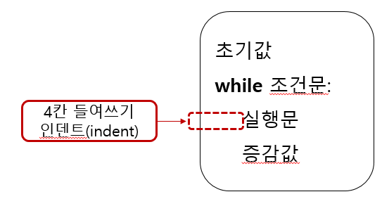
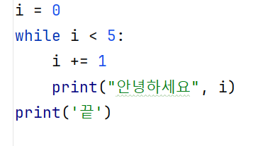
while문
while : ~하는 동안, ~하는 동안에
조건식이 참이면 반복, 문장이 끝나는 곳에서 조건식으로 돌아와 반복함
반복 구간이 없으므로 끝을 의미하는 문장을 넣어서 사용

Slide 5
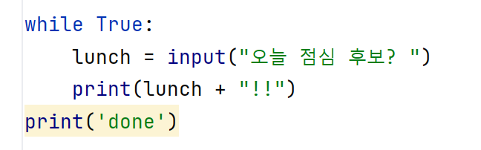
while문 – 무한 루프
while문에서 무한 루프 (무한 반복)를 사용할 수 있는데 조건식을 항상 참이 되게 하면 됨

Slide 6
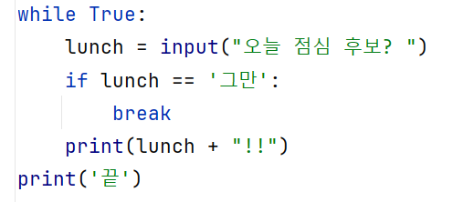
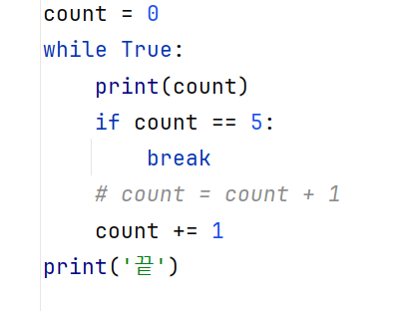
break문
프로그램 종료 없이 반복문 탈출하는 법
break: 깨다, 부수다 -> 반복문 흐름을 깨다, 부수다

Slide 7
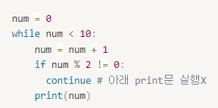

continue문
continue : 계속하다 -> 다음 조건으로 계속 가다
continue문을 만나면 무조건 블록의 남은 부분을 건너뛰고 반복문의 처음으로 돌아감 -> 처음부터 반복문을 수행한다고 생각하면 됨

Slide 8
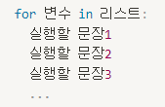
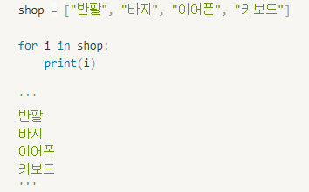
for문
리스트에 대한 반복

Slide 9
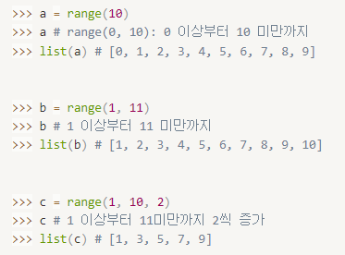
for문 - range 함수
for문에서 자주 쓰임, 정수 리스트 반환
range() : 지정된 범위의 값을 반환
range(시작값, 끝값+1, 증가값)
시작값 생략 : 0부터
증가값 생략 : 1씩 증가

Slide 10
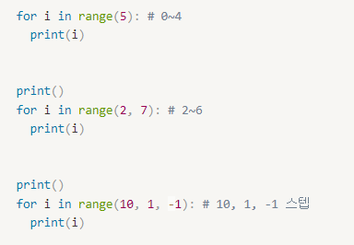
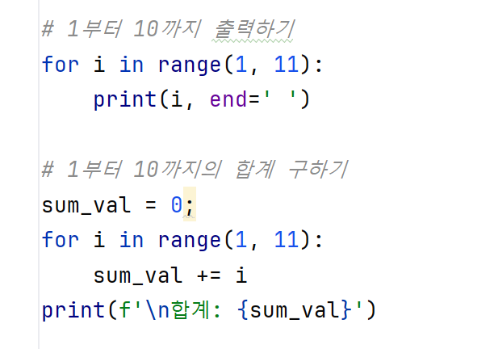
for문 - range 함수
1부터 n까지 반복하기
for i in range(1, n+1);
Print(i)
합계 계산하기
합계 변수: sum_val = 0
합계 계산: sum_val += i

Slide 11
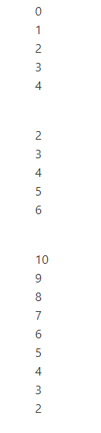
Quiz.
예상 출력 결과는?!

Slide 12

실습1.
1부터 사용자가 입력한 수까지 정수의 합 계산
번외) 홀수의 합만 구하기

Slide 13
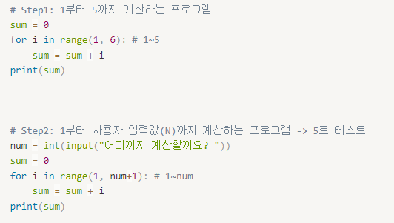
실습1 - 정답.
1부터 사용자가 입력한 수까지 정수의 합 계산

Slide 14

실습2.
입력한 숫자만큼 카운트하고 “발사“ 출력
( ex. 5 4 3 2 1 발사!)

Slide 15
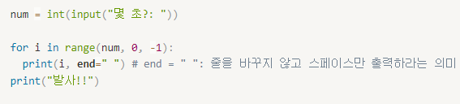
실습2-정답.
입력한 숫자만큼 카운트하고 “발사“ 출력
( ex. 5 4 3 2 1 발사!)

Slide 16
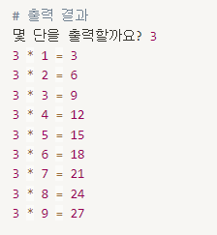
실습3.
구구단 만들기 – 사용자가 입력한 숫자의 구구단 출력

Slide 17
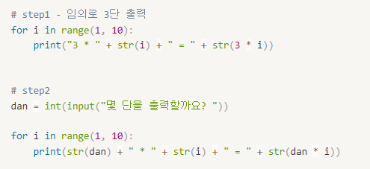
실습3-정답.
구구단 만들기 – 사용자가 입력한 숫자의 구구단 출력

Slide 18
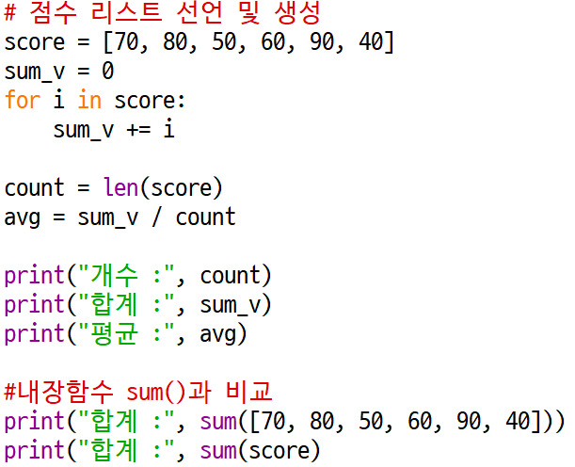
for문 - 리스트(list)의 연산
리스트의 연산 – 개수, 합계, 평균 구하기

Slide 19
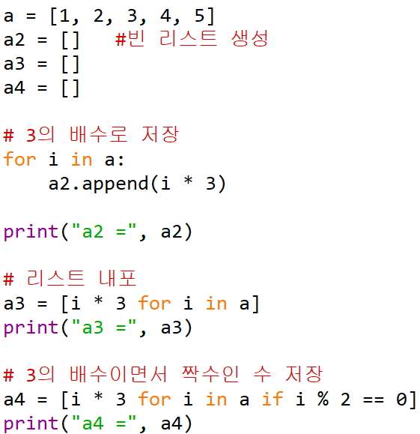
for문 - 리스트(list) 내포
[ 표현식 for 항목(요소) in 리스트 ]

Slide 20
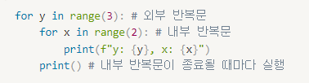
이중 for문
반복문 안에 또 다른 반복문
중첩 반복문 (외부/내부 반복문)
내부 반복문은 외부 반복문이 한번 반복할 때마다 새롭게 실행

Slide 21
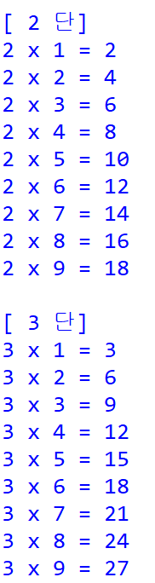
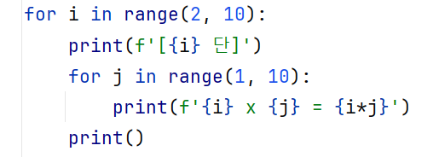
이중 for문 – 구구단 전체

Slide 22
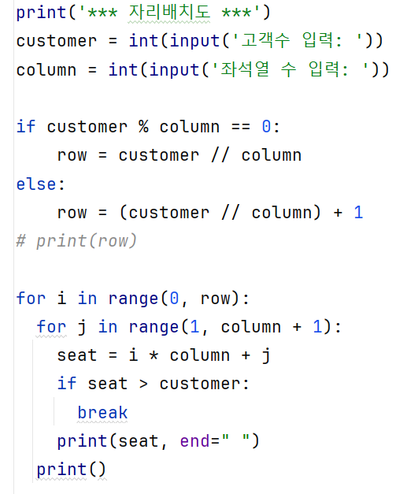
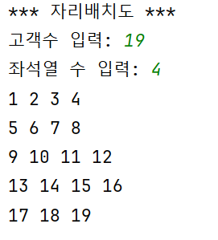
자리 배치도

Slide 23
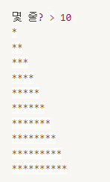
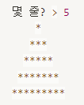
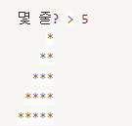
실습4.
별 찍기 – 아래와 같이 출력되도록 코드를 작성
1번
2번
3번

Slide 24
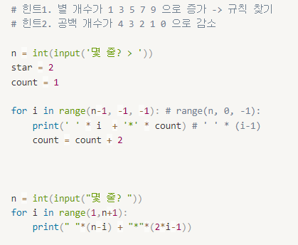
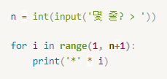
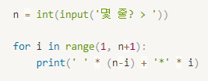
실습4-정답.
별 찍기 – 아래와 같이 출력되도록 코드를 작성
3번
1번
2번

Slide 25
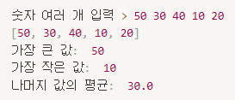
실습5.
리스트 평균 구하기
1. 여러 개의 숫자를 입력 받아 리스트를 만든다
2. 제일 큰 수와 제일 작은 수를 찾고
3. 그 두개를 뺀 나머지 값들의 평균 구하기
(리스트 만들 때, 공백을 기준으로 문자열을 쪼개 리스트 만들 것!)
+ 힌트 : 최대/최소 값: max(), min()

Slide 26
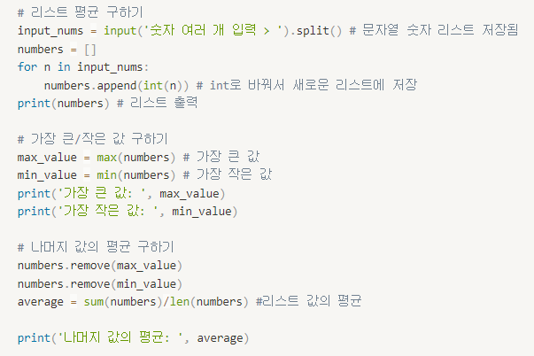
실습5-정답.

